Slide 1

Projet CICEROW
Cartographie Informatique et Chronologie
d’Evénements Reliés Obtenus via Wikipédia
Simon Fabry
Manon Girard
Adélaïde Lorieux
Valentin Sasyan

Slide 2
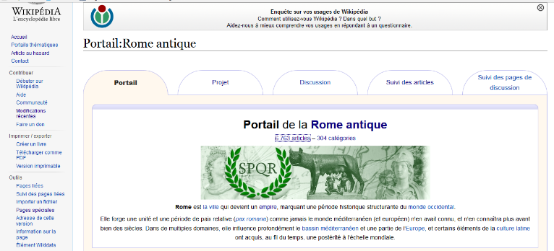
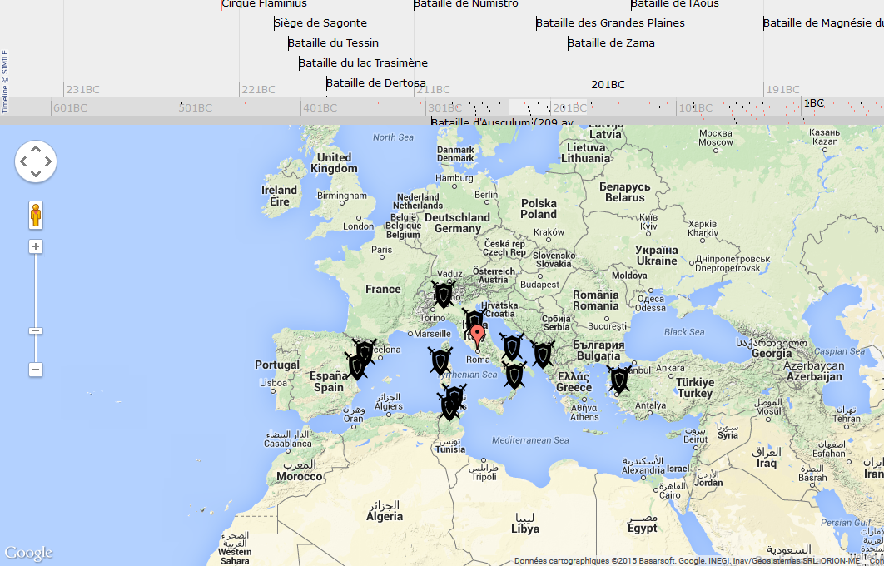
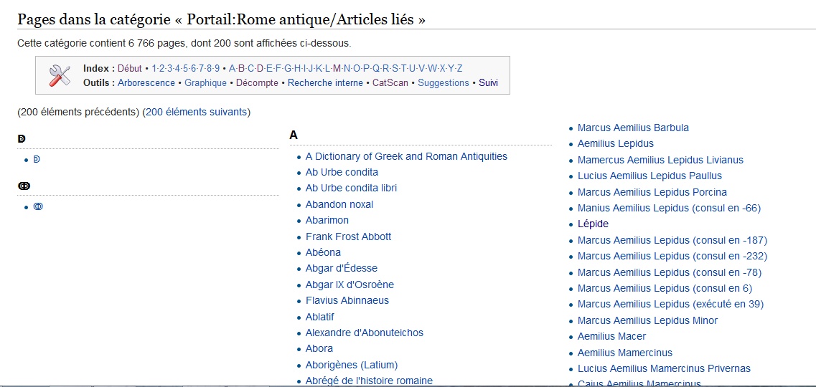
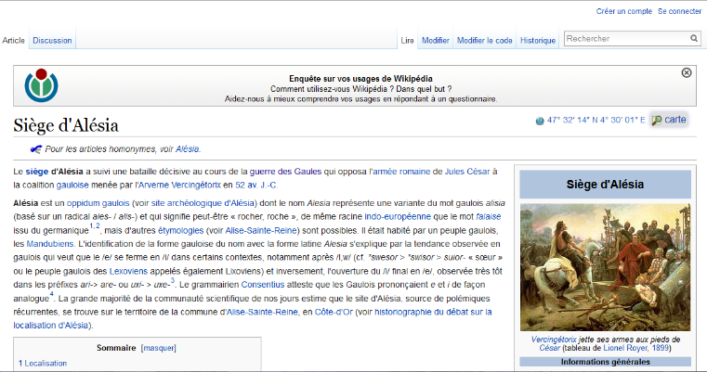
Objectif

Slide 3
Cahier des charges
Créer un modèle de données à stocker
Permettre la visualisation des données avec un viewer et une frise chronologique
Créer un « aspirateur » de données
Créer une interface de personnalisation de la carte
Optionnel : descendre en granularité dans l'aspirateur
Tests unitaires
Notes:
MANON

Slide 4
Réutiliser des données Wikipédia: est-ce légal ?
Partage des articles de Wikipédia sous la licence « Licence Creative Attribution - Partage dans les Mêmes Conditions 3.0 non transposé » (CC BY-SA 3.0)
Autorise la réutilisation du texte d’un article si :
Il est précisé que les informations utilisées sont sous la licence CC BY-SA 3.0
Un lien vers chaque article utilisé est donné
Il est indiqué que nous n’avons pas modifié les informations
Il est indiqué que la carte avec frise temporelle est aussi sous licence CC BY-SA 3.0
Notes:
MANON

Slide 5
Solution proposée
Langages de programmation utilisés:
PHP avec du JavaScript côté client
Développement de la Base de données avec mysql et du PHP orienté objet
Système de versionnement
GitHub
Api Utilisée
Timemap
Notes:
MANON

Slide 6
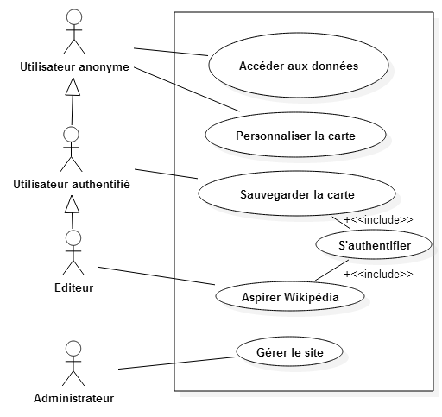

Slide 7
Aspirateur de données
Informations sur la page
Identifiant
Nombre de langues
Longueur de la page
Date de la dernière mise à jour Distance au portail
Informations sur le contenu de la page
Titre
Longitude
Latitude
Type d’infobox (conflit militaire, traité…)
Année, mois et jour du début de l’événement
Année, mois et jour de la fin de l’événement
Notes:
VALENTIN + comment: parseur JSON

Slide 8
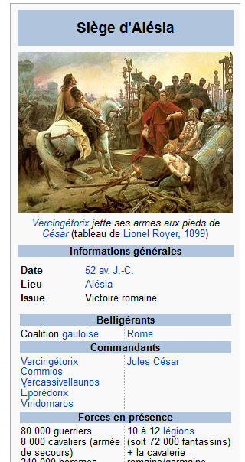
Notes:
VALENTIN : si pas de date dans l’infobox première date de la page

Slide 9
Notes:
SIMON

Slide 10
Accès aux données
Accès aux cartes générées automatiquement
Création de cartes
Possibilité de choisir un intervalle de temps
Possibilité de choisir l’échelle de temps
Notes:
SIMON

Slide 11
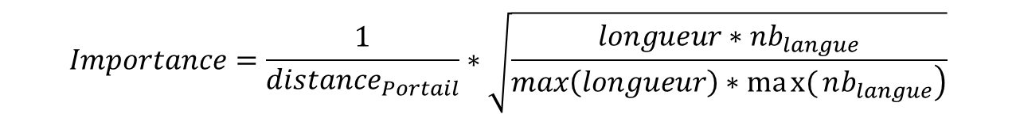
Personnalisation de la carte
Carte personnalisée
Possibilité de changer le thème (symbole, taille, et couleur) d’un événement
Un utilisateur peut supprimer des événements de sa carte
Possibilité de modifier la durée d’affichage d’un événement
Carte automatique
Thèmes automatiques selon le type d’infobox
Taille d’affichage varie selon
l’importance de l’événement
$$Importance=\frac{1}{distance_{Portail}}∗\sqrt{\frac{longueur∗nb_{langue}}{\left.max\left(longueur\right)∗max{(}nb_{langue}\right)}}$$
Notes:
SIMON

Slide 12
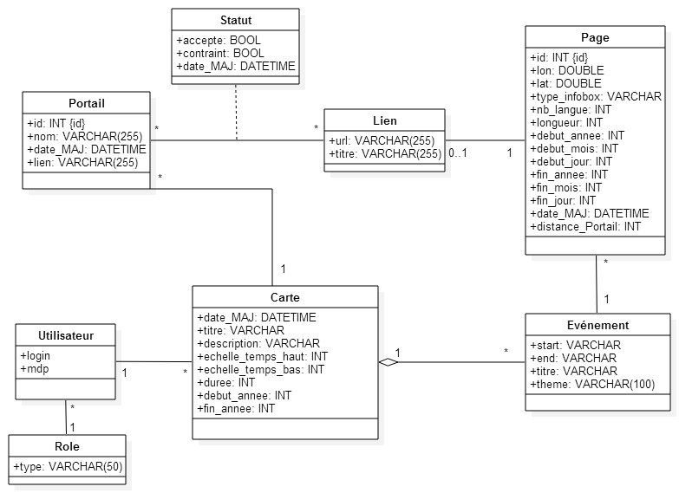
Modèle de la base de données
Notes:
SIMON

Slide 13
Tests unitaires
Création d’une interface pour faire des tests unitaires sur l’application de la base de données
Parseur Wikipédia
Notes:
MANON

Slide 14
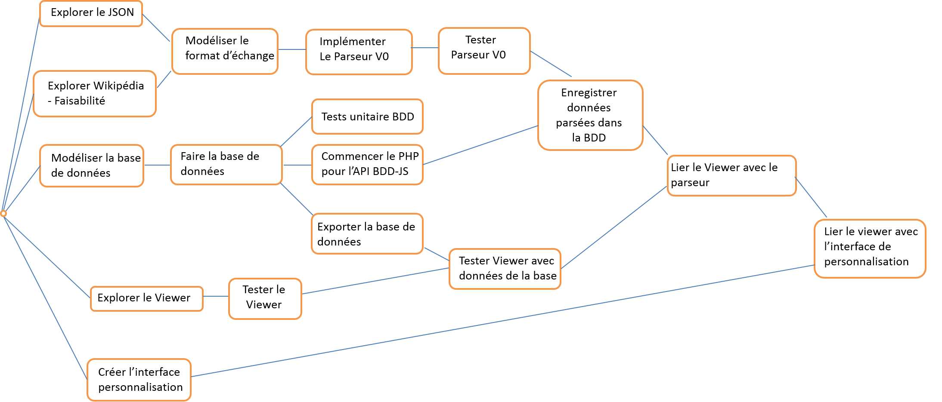
Tâches à effectuer
Notes:
ADELAIDE

Slide 15
Planification des tâches
Notes:
ADELAIDE

Slide 16
Notes:
ADELAIDE

Slide 17
Notes:
ADELAIDE

Slide 18
Problèmes rencontrés
Données Wikipédia
Pas de norme => Format des dates des événements très variable
Version de PHP et mySQL
Application compatible avec mysql 5.6.17 et PHP 5.5
Notes:
MANON : mySQL 5.6.17 et PHP 5.5 pour transaction

Slide 19
Perspectives d’amélioration
Rôle du modérateur à développer
Utilisation de l’importance dans la personnalisation d’une carte
Amélioration de la fonction pour récupérer une date
Notes:
VALENTIN

Slide 20
Merci de votre attention

